Slide 1

Packages
Semana 12/1

Slide 2
Aprendizajes esperados
Construye procedimientos almacenados, triggers de base de datos, cursores y funciones que ayuden o implementen directamente soluciones a la lógica de negocio recogida en la captura de requerimientos de un sistema
Discernir cuando usar un procedimientos almacenados, trigger de base de datos, cursor y función para implementar una solución a la lógica de negocio recogida en la captura de requerimientos de un sistema

Slide 3
Conceptos Claves
Un package (paquete) es una estructura que agrupa objetos compilados (procedimientos, funciones, variables, etc.) en la base de datos.
Generalmente se utiliza para agrupar objetos del mismo proceso de negocio o cuyos objetivos estén relacionados

Slide 4
Partes de un Package
Un package tiene dos partes:
Especificación: Se declaran los objetos (procedimientos, funciones, variables, etc.) que son de uso público. Sólo es declaración, no contiene código.
Cuerpo: Contiene el código de los objetos declarados en la especificación. También se declaran y contienen los objetos (procedimientos, funciones, variables, etc.) que son de uso privado

Slide 5
Especificación
CREATE [OR REPLACE] PACKAGE «nombre_package» IS -- Declaraciones de tipos y registros públicas -- Declaraciones de variables y constantes publicas -- Declaraciones de cursores públicos
-- Declaraciones de funciones -- Declaraciones de procedimientos END «nombre_package»;

Slide 6
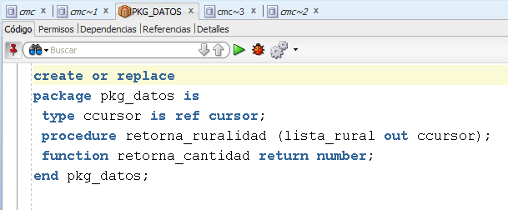
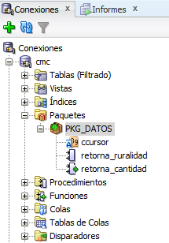
Ejemplo de Especificación
Especificación

Slide 7
Cuerpo
CREATE [OR REPLACE] PACKAGE BODY «nombre_package» IS -- Declaraciones de tipos y registros privados -- Declaraciones de variables y constantes privados -- Declaraciones de cursores privados
-- Codificación de funciones públicas y privadas -- Codificación de procedimientos públicos y privados END «nombre_package»;

Slide 8
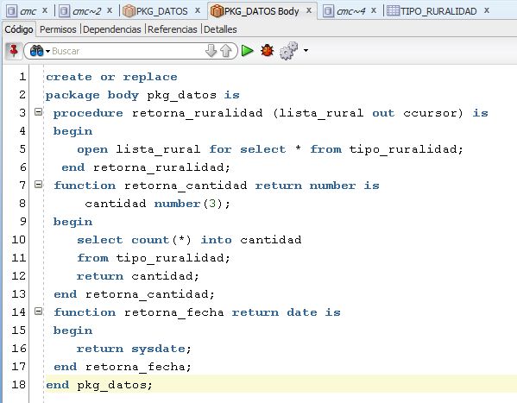
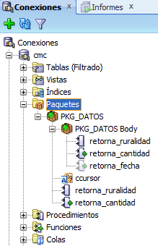
Ejemplo de Cuerpo
Cuerpo

Slide 9
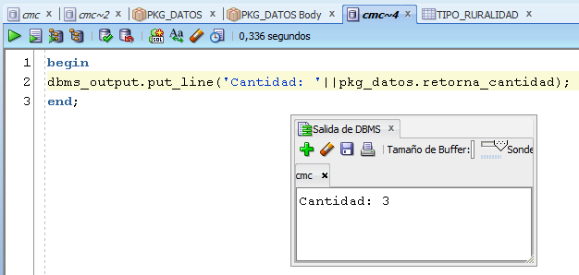
Ejemplo uso de Package
Considere que la función «retorna_cantidad » puede ser invocada desde el bloque porque es pública (constructor público). En cambio, el procedimiento «retorna_fecha» es privado (constructor privado), por lo cual no es visible desde el bloque. La consecuencia se muestra en el siguiente ejemplo

Slide 10
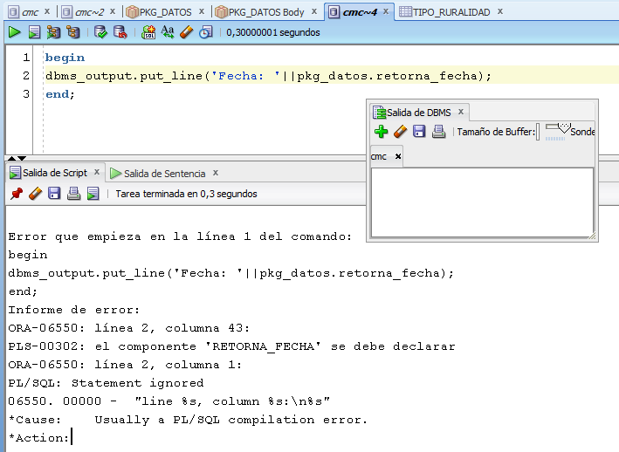
Ejemplo uso de un bloque privado

Slide 11
Eliminar un Package
Sintáxis:
Drop package «nombre_package»

